Slide 1


Умные фотоловушки с функцией распознавания животных
Докладчики: Габдорахманова Елена Алексеевна Мухаметдинова Валерия Игоревна Аникина Инна Владимировна
Студенты групп ФИИТ-402 и ФИИТ-303

Slide 2

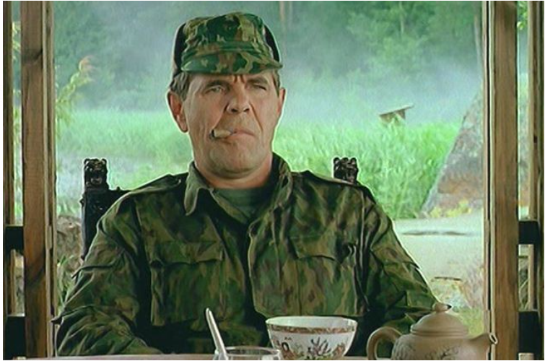
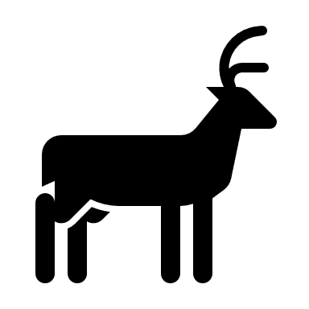
Проблема и актуальность
Интервью с директором Ревдинского охотхозяйства:
Карты памяти с фотоловушек собираются вручную
Все видеозаписи просматриваются вручную
Фиксируется время, вид, количество особей
Это долго и дорого. Профессиональные лесничие могли потратить часы просмотра на более полезные для заповедника занятия

Slide 3
Постановка задачи
Собрать умную фотоловушку, которая
сохраняет фотографии при детектировании движения
с помощью протоколов связи отправляет их на облачный сервис
Сервис должен уметь
классифицировать количество особей и их принадлежность к одному из выбранных видов
сохранять полученную информацию
Проект должен содержать мобильное приложение, которое по запросу егеря или лесничего в любой момент в режиме онлайн предоставляет записи с сервера о передвижении животных мимо каждой из фотоловушек

Slide 4
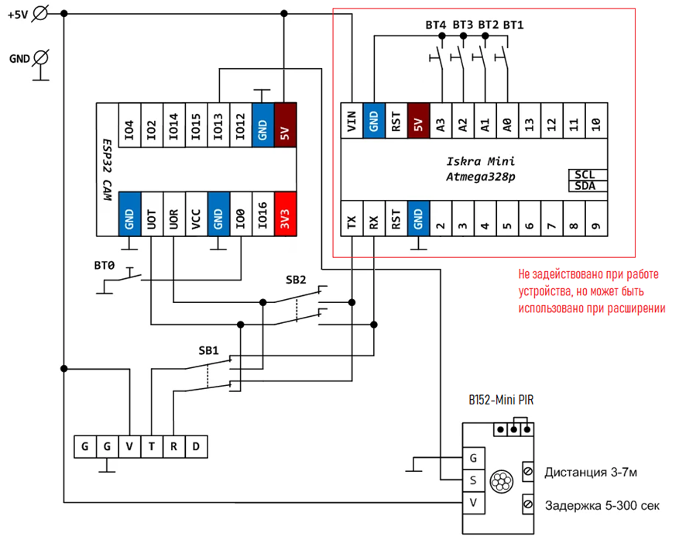
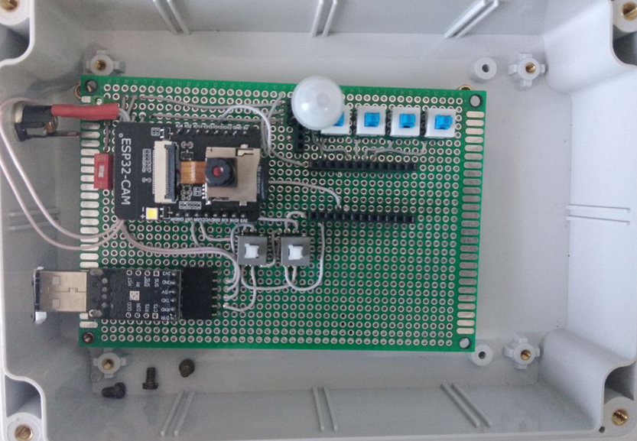
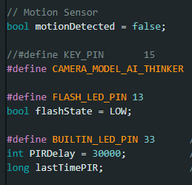
Постановка задачи для устройства
Конструирование камеры
Программирование камеры

Slide 5
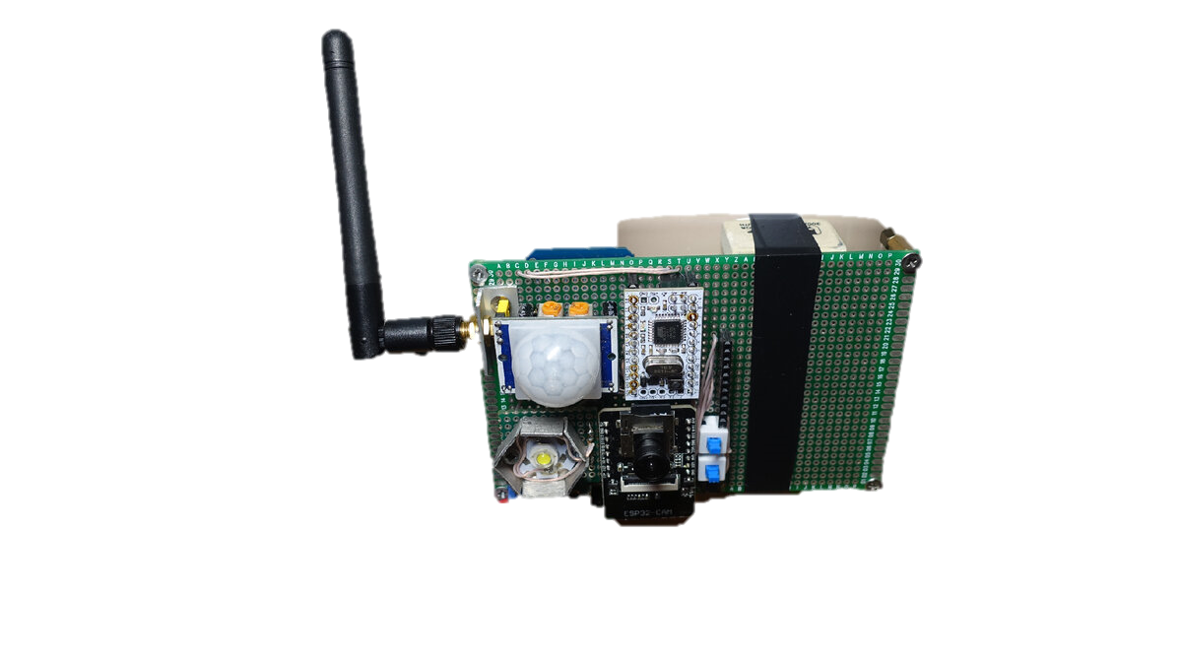
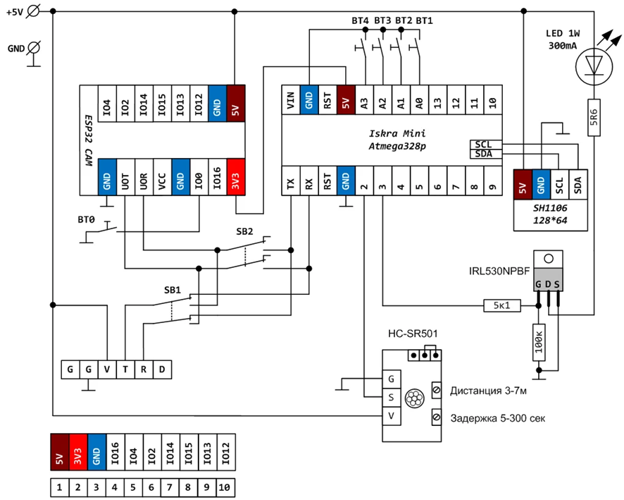
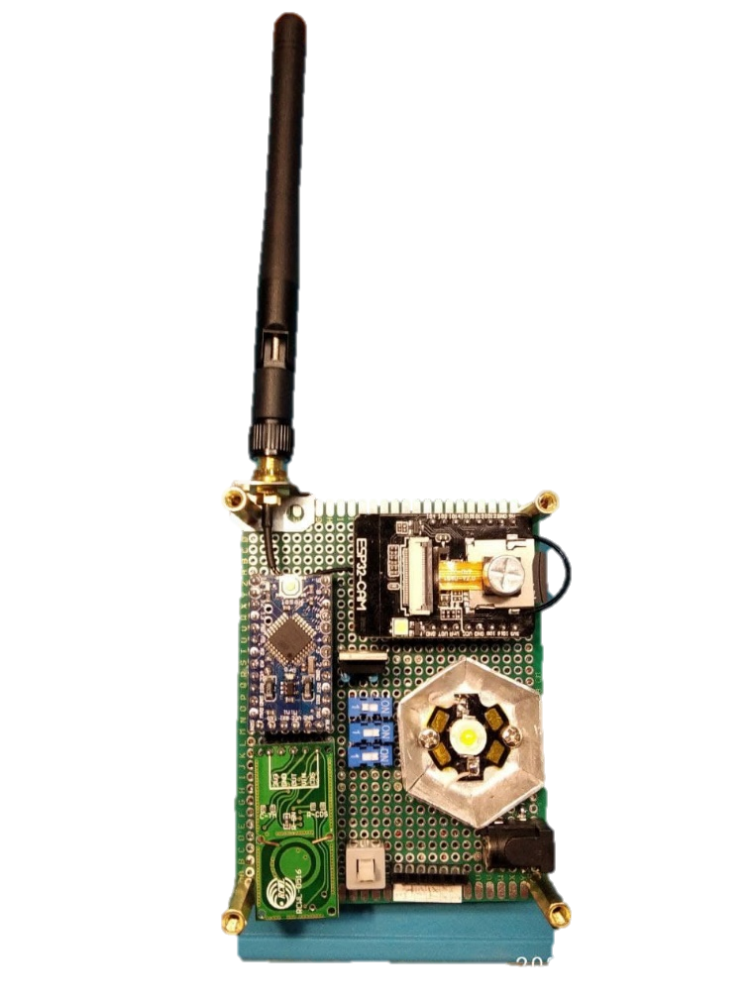
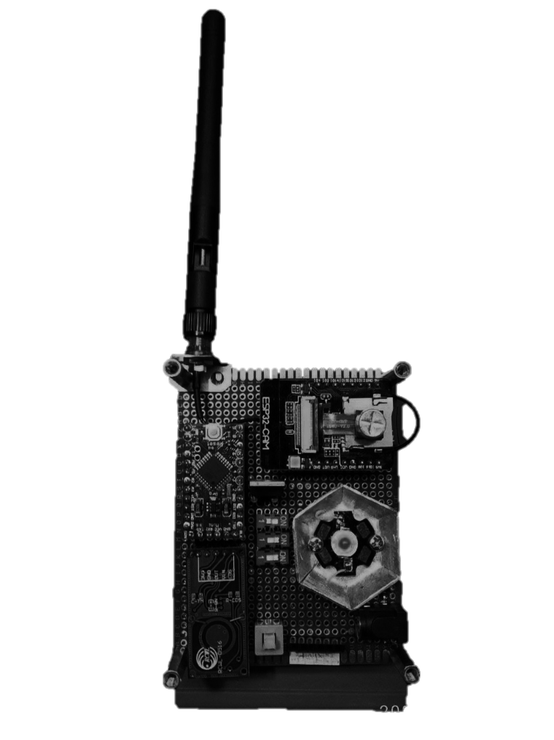
Способы решения
Notes:
Взяла самые частовстречющиеся в статьях за 21-23 годы
И отутствие лосей

Slide 6
Предлагаемое решение и результат
60%
Режимы работы | BT0 | SB1 | SB2
Программирование ESP32-CAM | ON | Нажата | Отжата
Программирование Iskra Mini | OFF | Отжата | Отжата
Работа устройства | OFF | Нажата | Отжата
https://github.com/ValeriaIM/ESP32-Arduino-UDP/tree/main

Slide 7
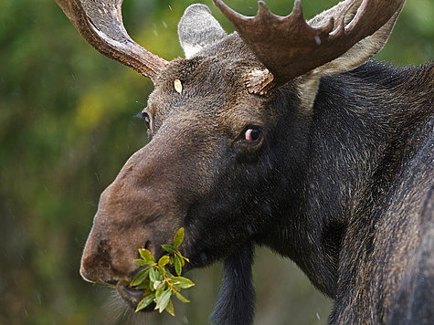
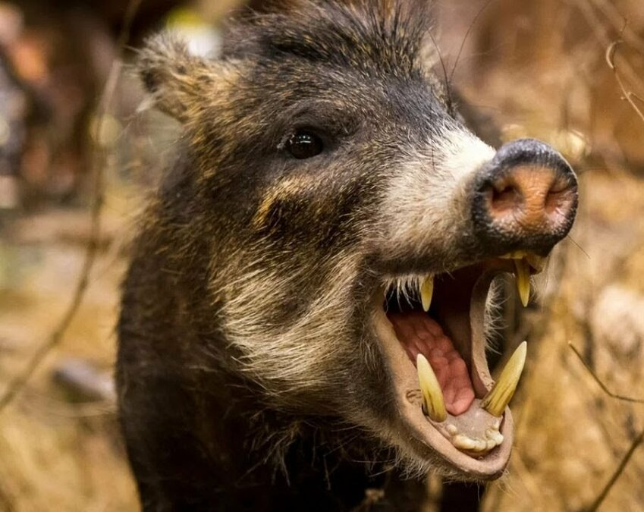
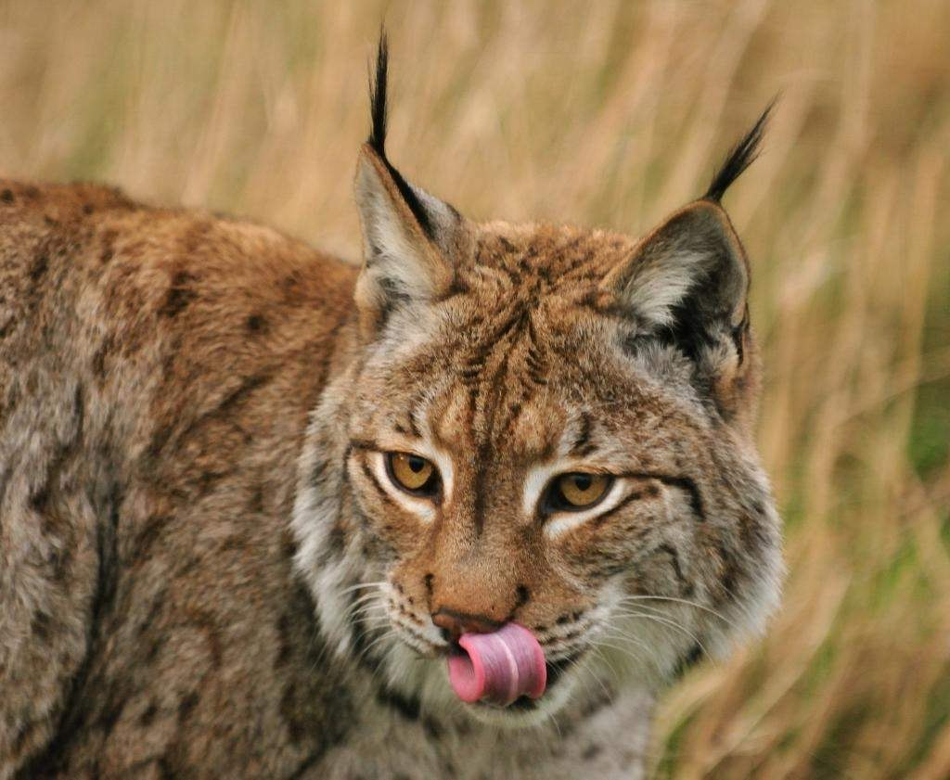
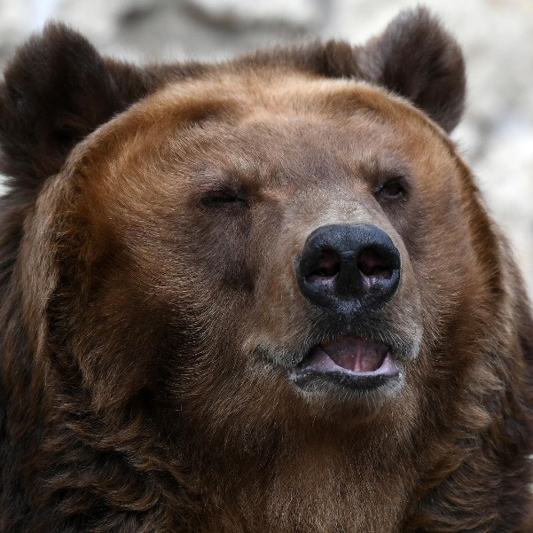
Постановка задачи для сервера
На вход картинка RGB
На выход количество особей
accuracy по 6 классам
Сервис умеет
Получать с фотоловушки
Получать с компьютера
Классифицировать
Хранить

Slide 8
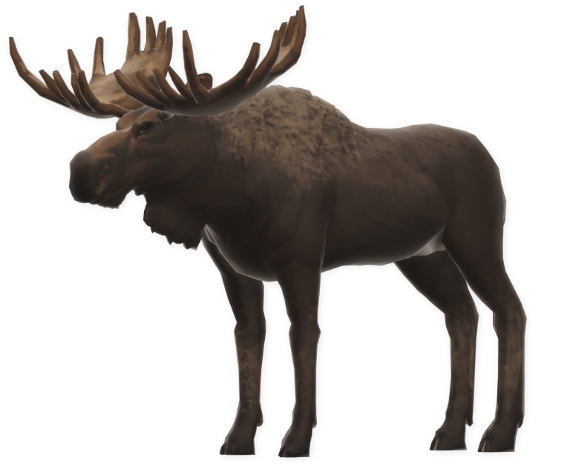
Способы решения
MegaDetector
Дообучить сети
acc(ResNet50) = 0.25
acc(EfficientNetv2-L) = 0.31
acc(MobileNetv3-L) = 0.2
Notes:
Взяла самые частовстречющиеся в статьях за 21-23 годы
И отутствие лосей

Slide 9
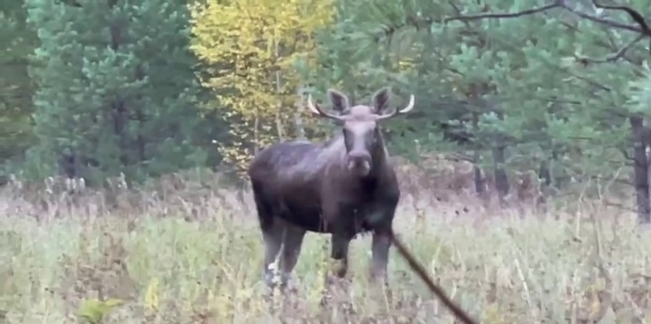
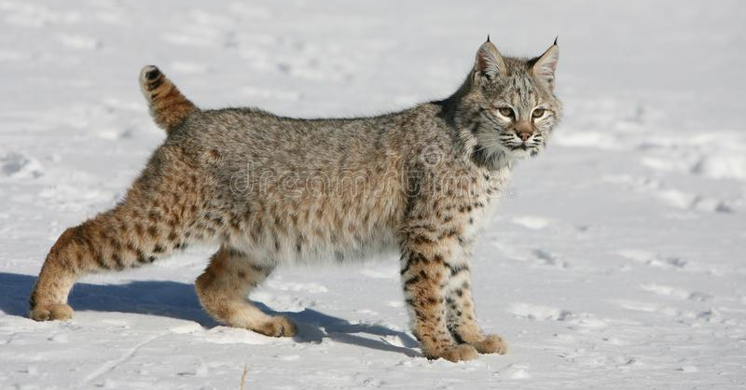
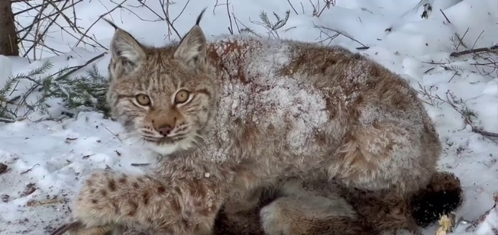
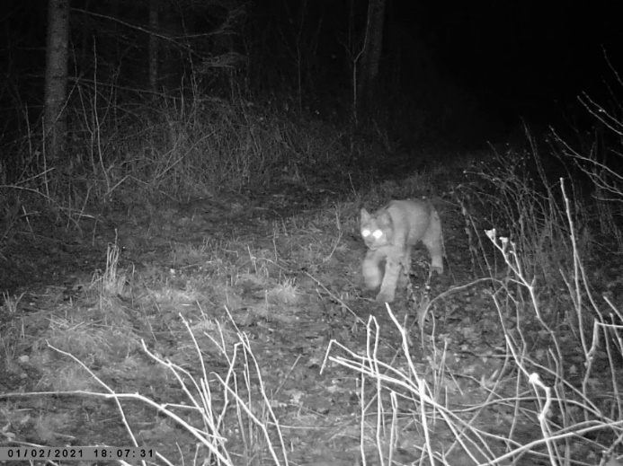
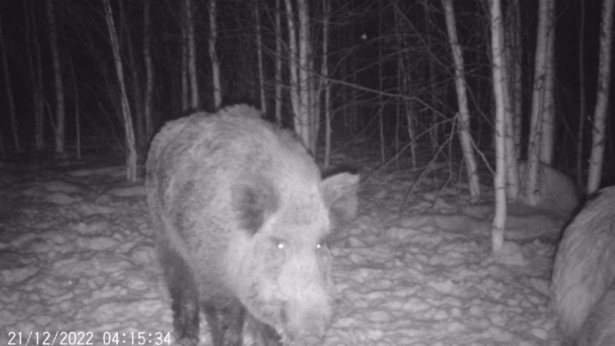
Набор данных
800x400
Обучение 75к
Idaho + NACTI
Фотоловушки
Любительские фото
Валидация 15к
Idaho + NACTI
Фотоловушки
Любительские фото
Тест 5к
Фотоловушки

Slide 10
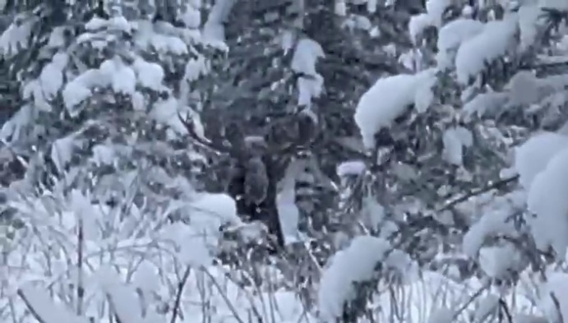
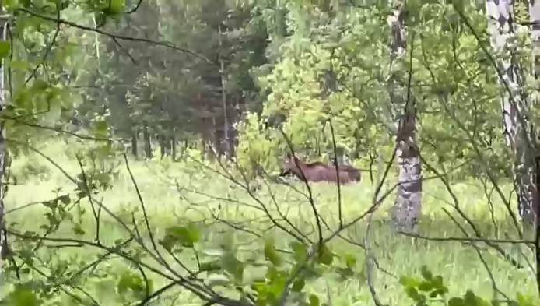
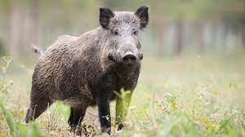
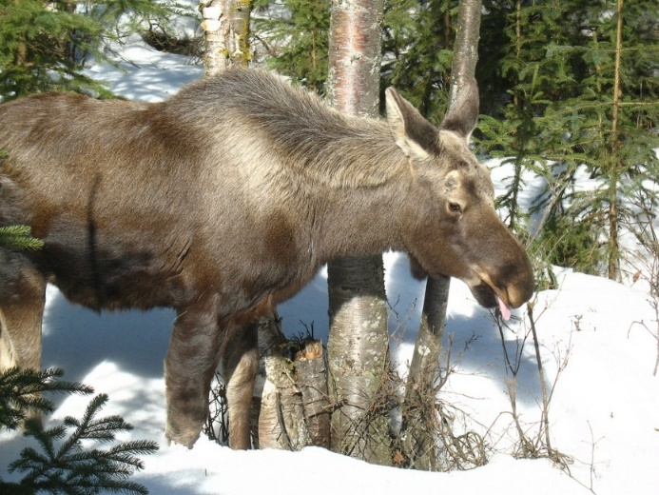
Набор данных
тестовый
обучающий
Notes:
Проблемы начались где-то тут

Slide 11
Предлагаемое решение
Docker + MySQL + Python
Каскадная модель MD -> классика
Оцениваем precision + accuracy
Порог MD = 0.4
60%
Алгоритм
Получаем габаритные прямоугольники
Для каждого зверя берем максимальный
Выдаем предсказание на вид зверя
Для видеоряда храним наибольшее количество особей
Сохраняем время и лучший результат
Notes:
Допущения:
1 вид на одном фото из-за биологических особенностей
Отловить ложноположительные сложнее ложноотрицательных => поднимаем порог и даем сети много кадров на вход
Не умеем отличать лосей между собой => берем максимум из предсказаний
Алгоритм определения: если для двух прямоугольников площадь пересечения = 60% или более от площади малого из них, считаем, что это один зверь, соединяем их в один общий описанный прямоугольник

Slide 12
Эксперименты
architecture | MobileNetv3-L | ResNet | Efficientv2-L
size | 18 | 50 | 152
optimizer | Adam | AdamW | RMSprop
scheduler | None | SteLR | ReduceLROnPlateau | CosineAnnealingLR
learning rate | 0.1 | 0.01 | 0.001 | 0.0001 | 0.0001 | 0.0003 | 0.00001
augmentation | Horizontal flip | Vertical Flip | Rotation | ImageNetAuto | HSV
rotation degree | 0 | 10 | 20 | 30 | 40 | 50 | 60 | 70 | 80 | 90
TTA | Yes | No
HSV | h | s | v

Slide 13
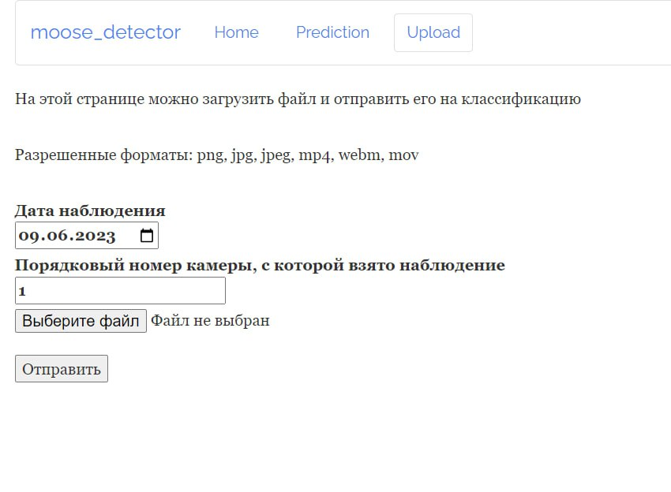
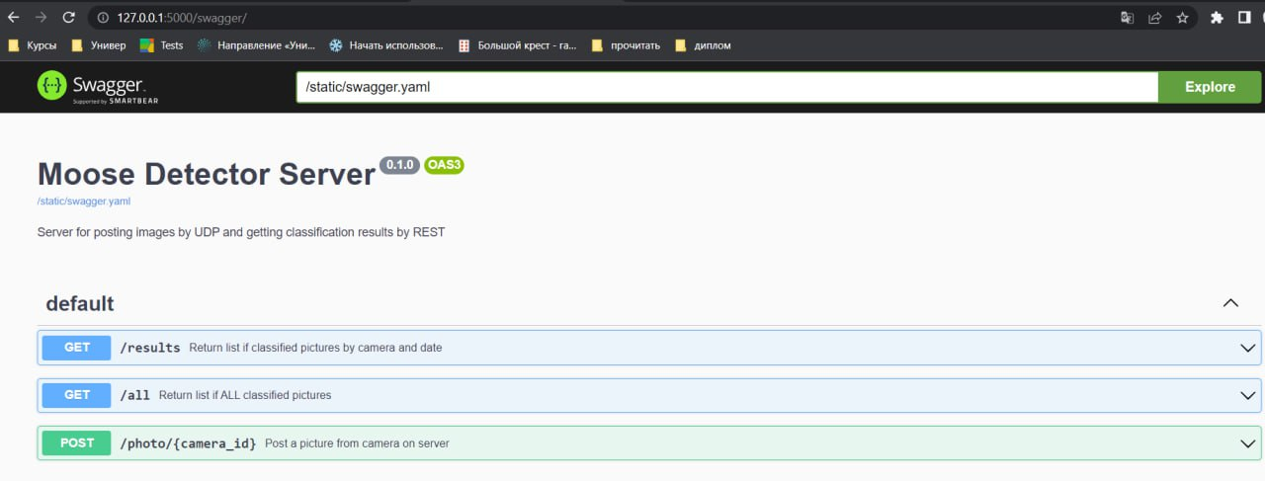
Результаты
Свой датасет ~ 100к изображений
accuracy 0.23 -> 0.52
precision = 0.736
Сервис с админкой и Swagger
https://github.com/Mefoolyhi/moose-detector-server

Slide 14
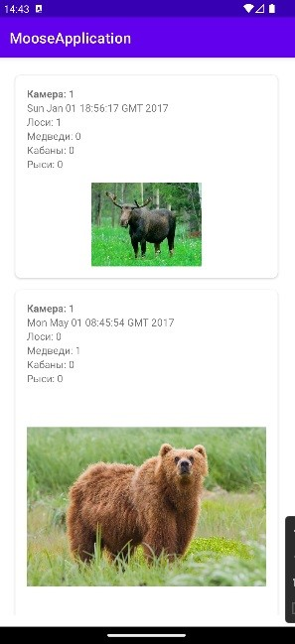
Постановка задачи для приложения
Вход и идентификация пользователя
Связь с сервером
Загрузка фотографий на сервер для обработки
Вывод всех обработанных изображений с сервера
Поиск изображений на сервере по номеру камеры и дате снимка
https://github.com/innaanikina/moose_application

Slide 15
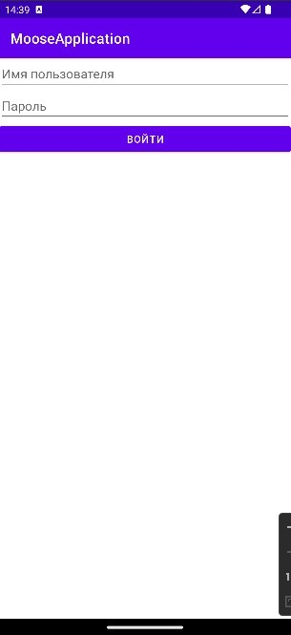
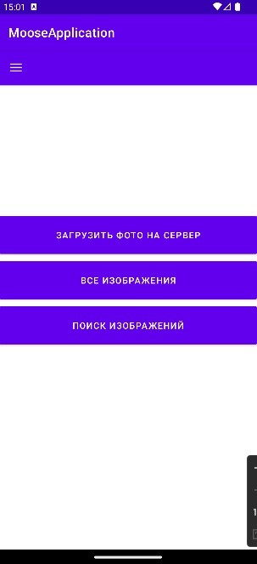
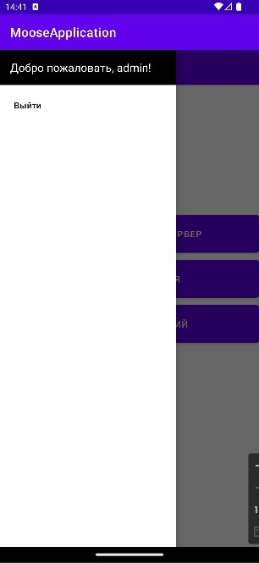
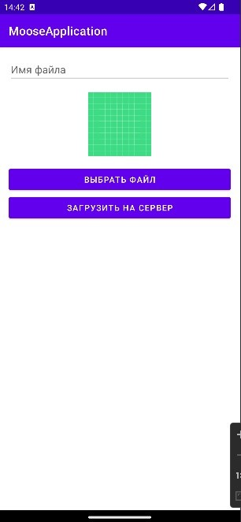
Экраны приложения
60%

Slide 16
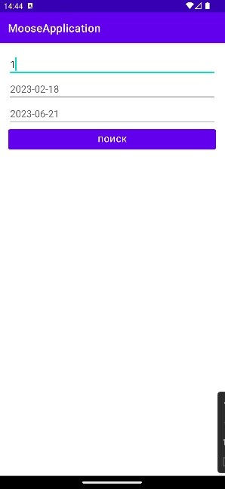
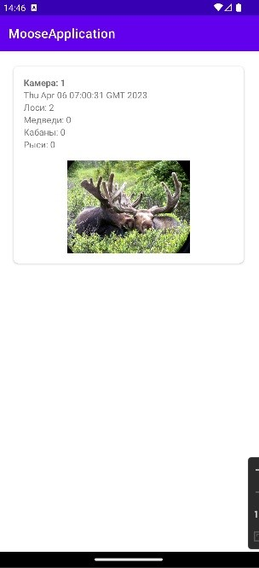
Экраны приложения
60%

Slide 17
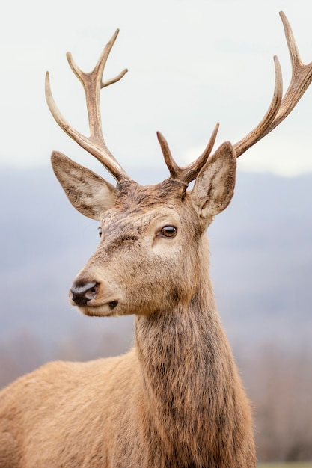
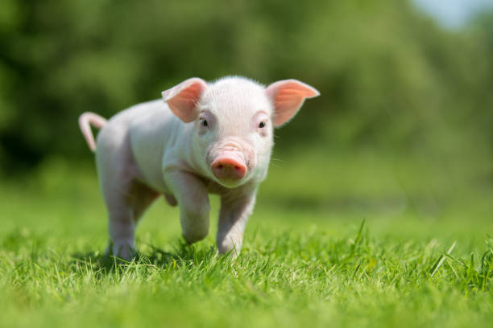
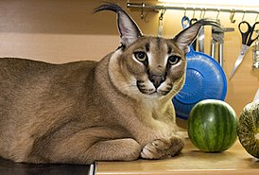
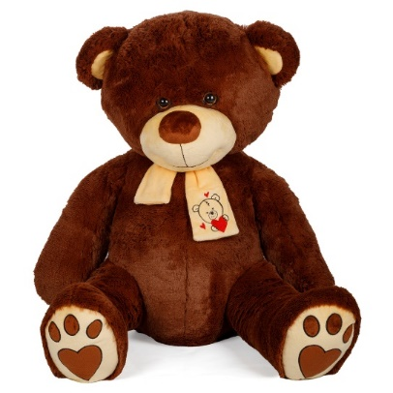
Дальнейшие шаги
Однородный датасет
Разметка датасета
Размещение сервера на постоянно доступном ресурсе
Тестирование интерфейса на лесничих
Тестирование качества связи
Выбор оптимального места расстановки фотоловушек
только неправильные ответы

Slide 18
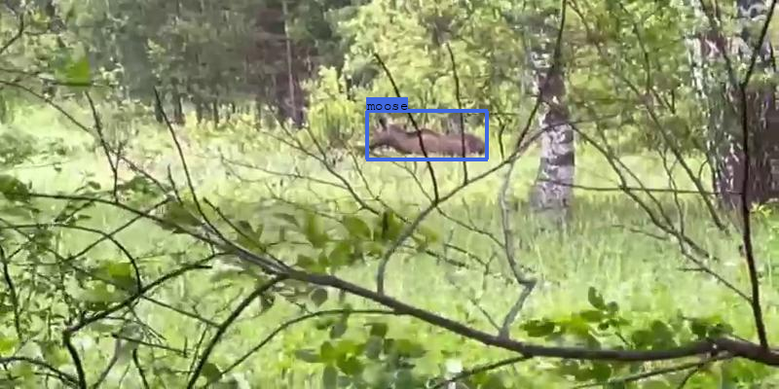
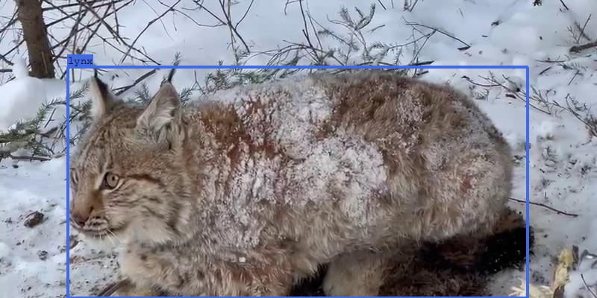
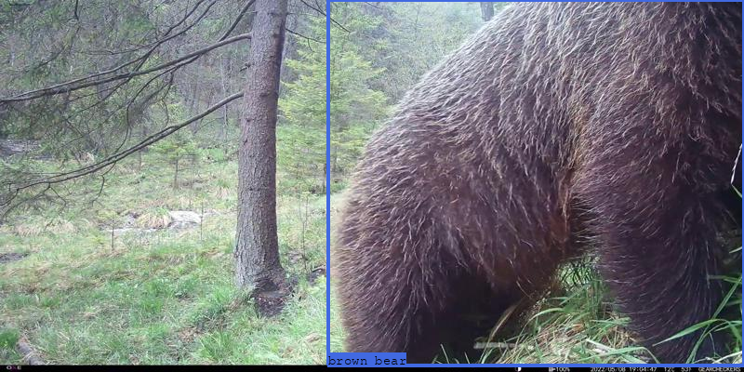
Notes:
Доделать, вставить до сети и после

Slide 19
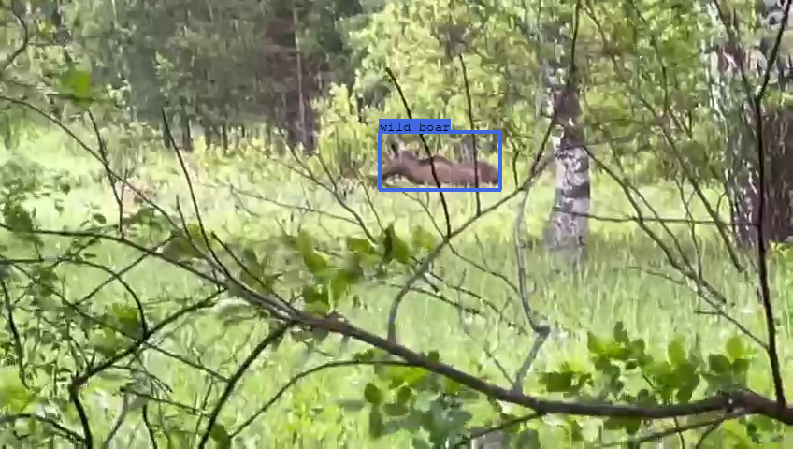
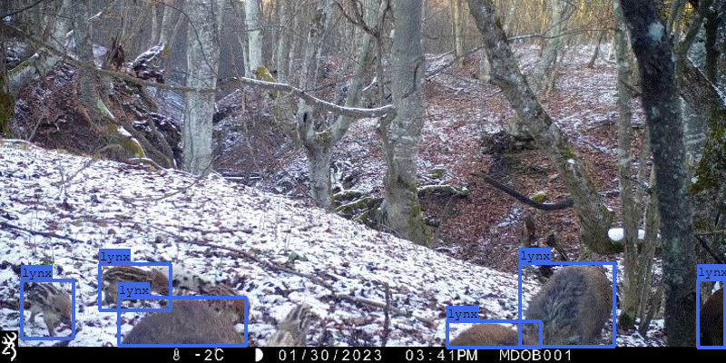
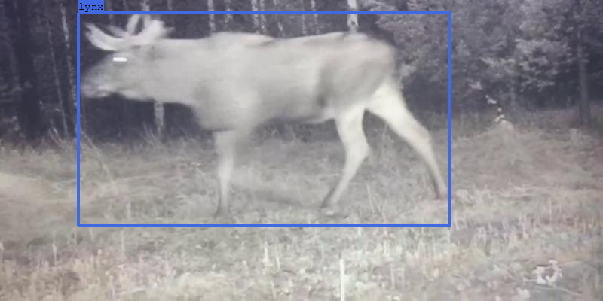
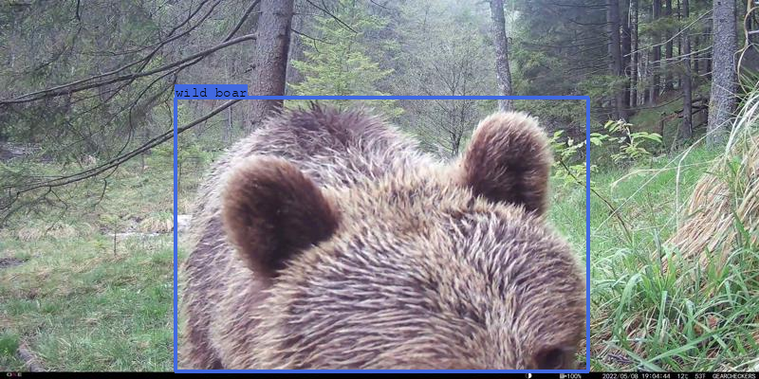
Notes:
Доделать, вставить до сети и после

Slide 20
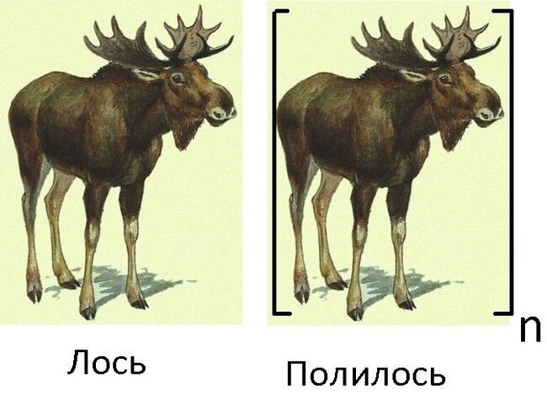
Спасибо за внимание!

